Slide 1
CIXON Boosts Your Business
Modernes Prospecting mit LinkedIn & HubSpot
Wie du eine nachhaltig erfolgreiche Outreach-Strategie entwickelst!
© 2024 – CIXON GmbH - Digitales Boosting für Marketing & Vertrieb, mit HubSpot.

Slide 2
CIXON boosts your Business.
Agenda
Begrüßung und Vorstellung
Die Bedeutung von Prospecting im modernen Vertrieb
Integration von LinkedIn & HubSpot für effektives Prospecting
Best Practices & Strategien für erfolgreiches Prospecting
Do’s & Don’ts beim modernen Prospecting
Zeit für Fragen

Slide 3
boosts your Business.
Eure Gastgeber
Stefan Wendt
Carsten Brendel
Dominik Enzler
CEO von CIXON
Sale Manager bei HubSpot
Account Executive bei CIXON
Gründer und CEO der CIXON GmbH
Unterstützung zahlreicher Kunden bei der Implementierung eines modernen CRM
Teamlead für das Sales-Team im Mid-Market
Erfahrung im Sales mit HubSpot
Begleitet Partner bei Implementierungen des CRM-Systems
Erfahrung als HubSpot-User
© 2024 – CIXON GmbH - Digitales Boosting für Marketing & Vertrieb, mit HubSpot.

Slide 4
boosts your Business.
CIXON - Unsere Mission
Wir erschaffen hervorragende digitale Nutzererfahrungen und modernste Lösungen im CRM-Bereich, um damit mittelständische Unternehmen zu digitalisieren und langfristig wettbewerbsfähig zu machen.

Slide 5
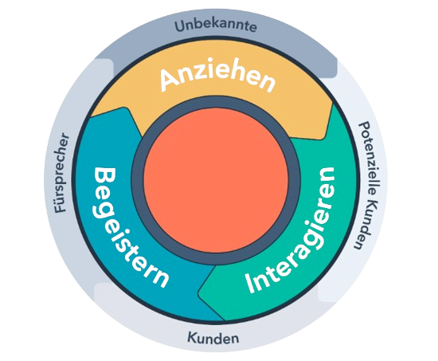
boosts your Business.
CRM in 2024: Vom Sales-Funnel zum Flywheel
Aufmerksamkeit
Abwägung
Entscheidung
Kunde

Slide 6
boosts your Business.
Die Bedeutung von Prospecting im modernen Vertrieb
Was ist Prospecting
Prospecting ist der Prozess der Identifikation und Qualifizierung potenzieller Kunden (Leads), der einen kontinuierlichen Zufluss neuer Kunden sicherstellt und durch gezielte Ansprache eine Basis für langfristige Geschäftsbeziehungen schafft.

Slide 7
boosts your Business.
Die Bedeutung von Prospecting im modernen Vertrieb
Veränderungen & Trends im Prospecting
Früher
Heute
Kaltakquise
Manuelle Prozesse
Allgemeine Ansprache
Digitale Kanäle
Datenanalyse & Personalisierung
Social Selling & Automatisierung
unvorbereitet & unspezifisch
personalisiert & automatisiert

Slide 8
boosts your Business.
Die Bedeutung von Prospecting im modernen Vertrieb
Herausforderungen & Chancen für mittelständische Unternehmen
Herausforderungen
Chancen
Begrenzte Ressourcen
Starker Wettbewerb
Fehlende dedizierte Teams
Einsatz digitaler Tools
Breite Zielgruppenansprache
Personalisierte Ansprache

Slide 9
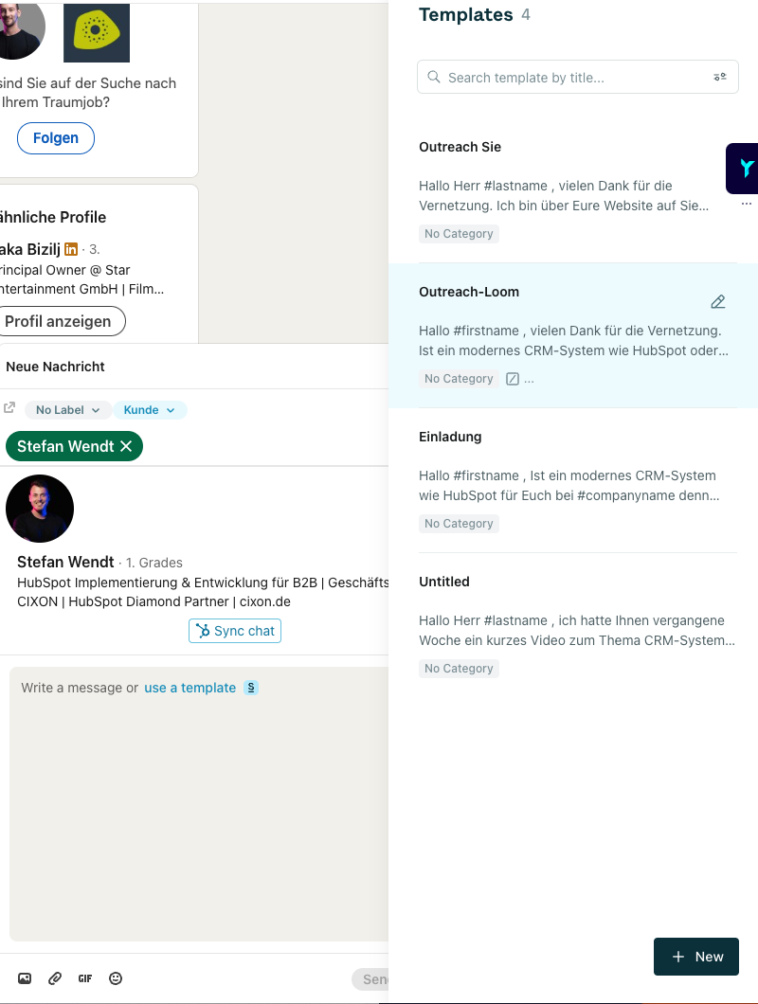
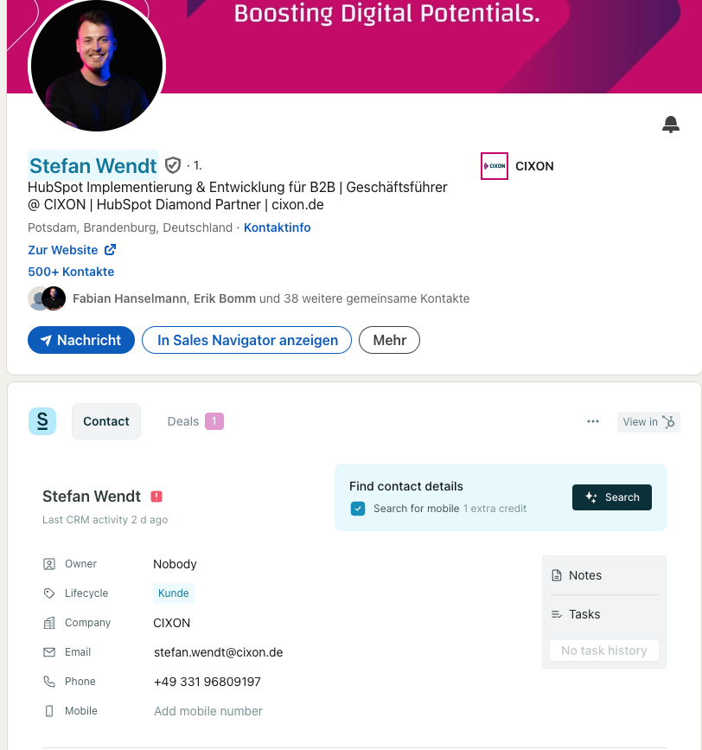
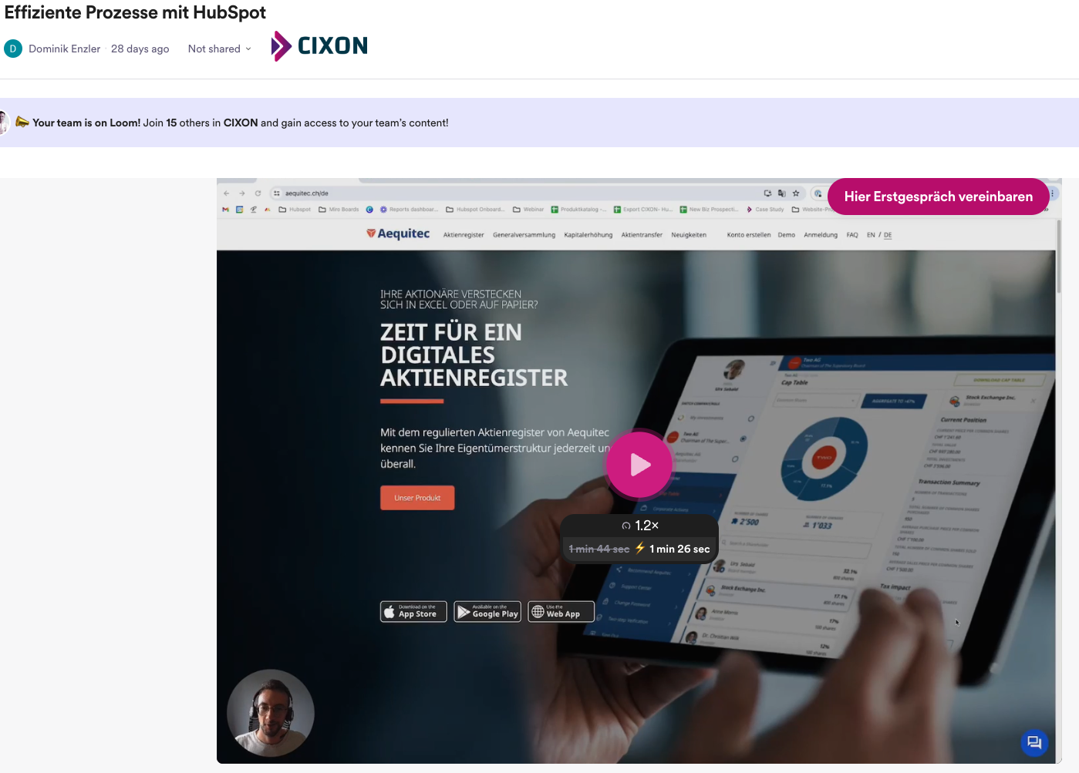
boosts your Business.
Best Practice mit Loom & Surfe

Slide 10
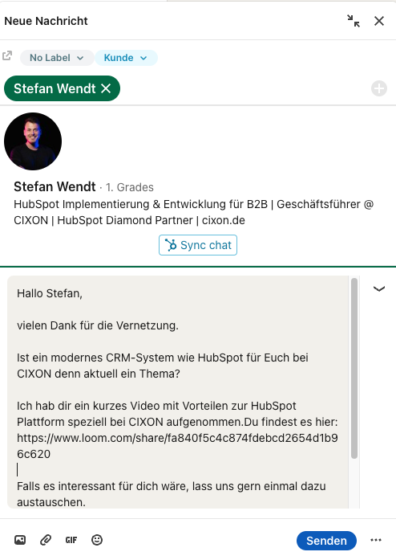
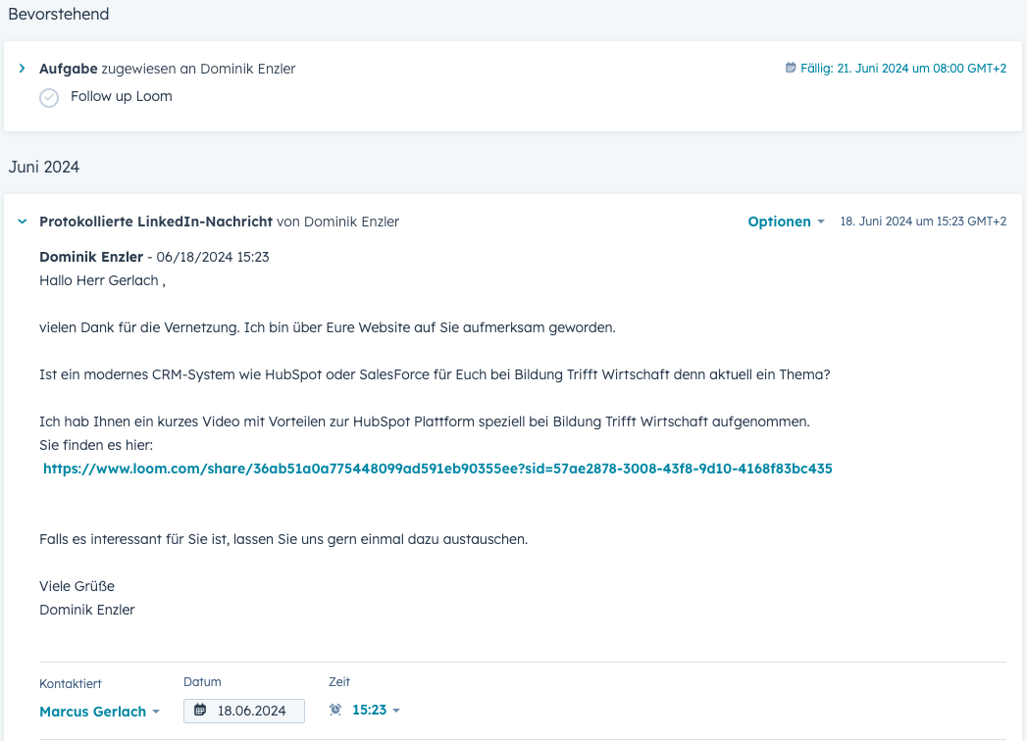
boosts your Business.
Best Practice mit Loom & Surfe

Slide 11
boosts your Business.
Integration von LinkedIn und HubSpot für effektives Prospecting

Slide 12
boosts your Business.
Best Practices und Strategien für erfolgreiches Prospecting
Wie finde ich die richtigen Zielaccounts?

Slide 13
boosts your Business.
Best Practices und Strategien für erfolgreiches Prospecting
Wie pflege ich meine Prospecting-Kontakte am besten?
a

Slide 14
boosts your Business.
Best Practices und Strategien für erfolgreiches Prospecting
Welche Ansprache wähle ich, um das Interesse der Prospects zu wecken?
a

Slide 15
boosts your Business.
Best Practices und Strategien für erfolgreiches Prospecting
Welche Do's & Don'ts sollte ich beim Prospecting beachten?
a

Slide 16
boosts your Business.
Q&A
Zeit für Eure Fragen!

Slide 17
boosts your Business.
Vielen Dank für Eure Aufmerksamkeit
Stefan Wendt
Dominik Enzler
E: stefan.wendt@cixon.de T: +49 331 96809197
E: dominik.enzler@cixon.de T: +49 331 96809225
Wir freuen uns auf ein individuelles Gespräch!
© 2024 – CIXON GmbH - Digitales Boosting für Marketing & Vertrieb, mit HubSpot.

Slide 18
boosts your Business.
Integrationen: All-on-one statt all-in-one
Mail-Programme (Gmail, Outlook, etc.)
Calling-Tools (z.B. AirCall)
Umfrage-Tools (z.B. SurveyMonkey)
Webinar-Integration (z.B. WebinarGeek)
Workflow-Automatisierungen (z.B. Zapier)

Slide 19
boosts your Business.
Was sollte eine CRM-Plattform können?
Eine moderne CRM-Plattform ist leicht anpassbar
In einer modernen CRM-Plattform sind alle Teams vernetzt
In einer modernen CRM-Plattform steht der Kunde im Mittelpunkt

Slide 20
boosts your Business.
Das
Geschwindigkeit
Reibung
Größe

